Slide 1
TRƯỜNG MẦM NON ĐẠI MINH
GIÁO ÁN CHUYÊN ĐỀ TRƯỜNG
Chủ đề: Thế giới động vật
Đề tài: Đếm đến 7, nhận biết nhóm có số lượng 7, nhận biết chữ số 7
Giáo viên: Nguyễn Thị Thu Hà

Slide 2
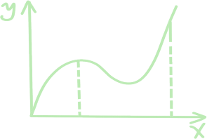

Slide 3
Ôn Số lượng 6

Slide 4
Đếm đến 7, nhận biết số 7 và số thứ tự trong phạm vi 7

Slide 5
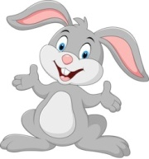
7

Slide 6
7

Slide 7
7

Slide 9
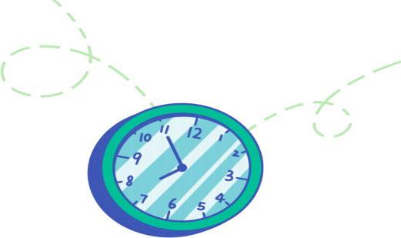
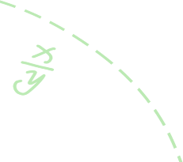
Luyện tập

Slide 10
Trò chơi: Đội nào nhanh hơn.

Slide 11
Trò chơi
Những mảnh ghép vui nhộn

